Slide 1

融宝统一支付平台
李博越
2014年2月24日

Slide 2

目
录
1
项目介绍
2
数据库分析
3
心得体会

Slide 3

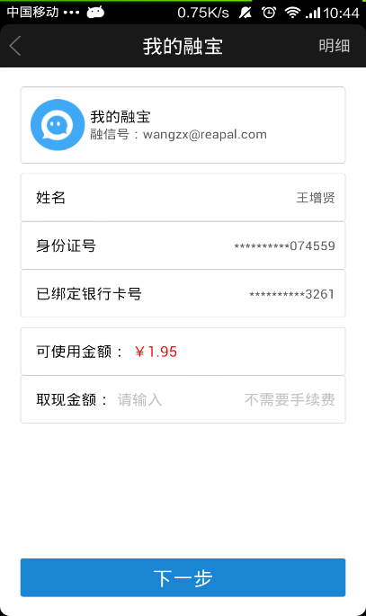
项目介绍
数据库分析
心得体会
融信
    “融信”是荣智达公司为集团内部人员开发的移动客户端。
融宝开放平台
    “融宝开放平台1.0”是融宝为融信项目提供的开放接口，主要用来做支付提现操作和查询操作。

Slide 4
项目介绍
数据库分析
心得体会
融宝开放平台1.0
用户管理
批量导入用户
密码设置
信息查询
统一支付
提现申请
明细查询
消息推送

Slide 5

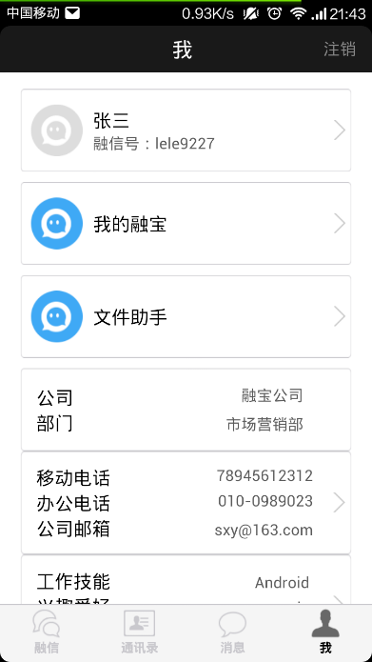
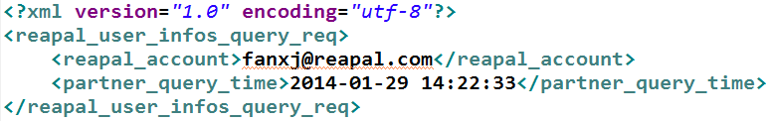
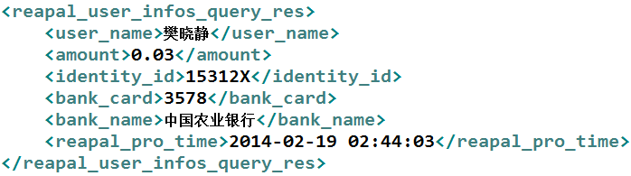
项目介绍
数据库分析
心得体会
信息查询
融信
融宝开放平台
1.根据融宝用户账号封装报文
2.融宝对商户及业务信息进行核对
3.根据用户账号查询账户信息
5.商户解析处理数据
4.生成结果报文并且返回

Slide 6
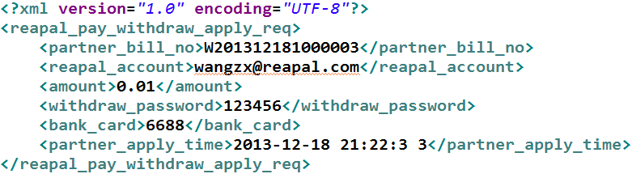
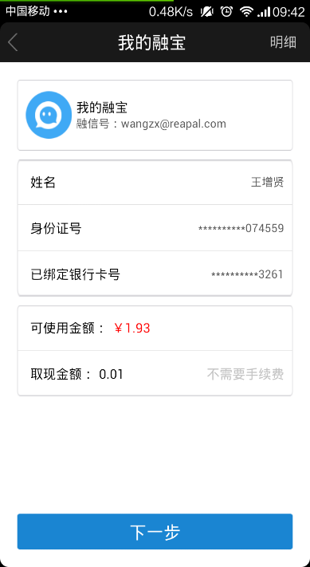
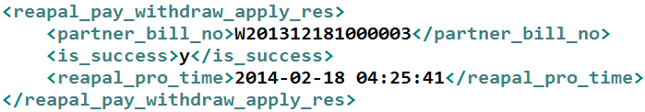
项目介绍
数据库分析
心得体会
提现申请
融信
1.用户登陆终端
融宝开放平台
2.选择提现申请
5.融宝对商户和业务信息进行校验
融宝账务系统
3.输入提现金额以及支付密码
4.封装提现申请报文发送融宝
6.创建交易、提现申请、通知记录
7.入账处理
9.解析提现申请结果
8.生成结果报文并且返回

Slide 7
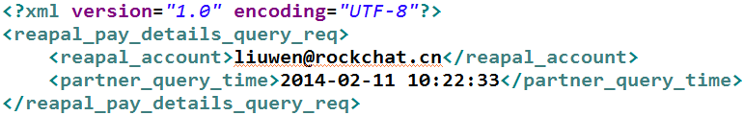
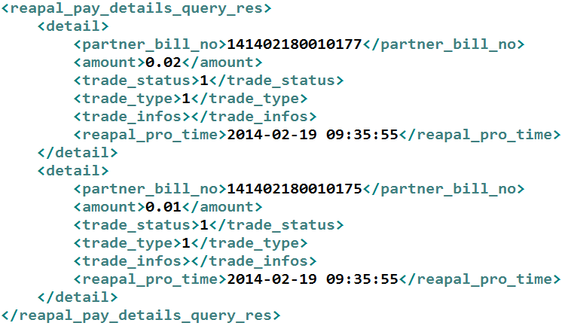
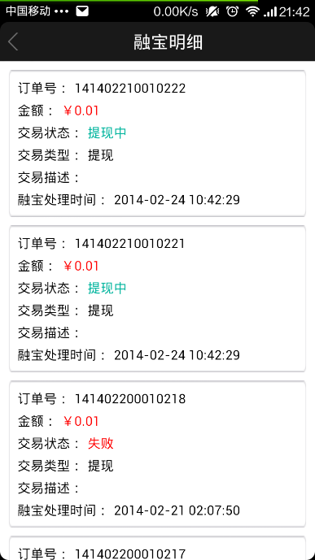
项目介绍
数据库分析
心得体会
明细查询
融信
1.发起交易明细查询申请
融宝开放平台
3.融宝对商户和业务信息进行校验
2.根据融宝用户账号封装查询报文
4.查询最近10条交易信息
8.商户解析交易明细信息
5.生成结果报文并且返回

Slide 8
项目介绍
数据库分析
心得体会
消息推送
融信
融宝开放平台
1.每天下午1点以后，每隔2分钟融宝会查询最近10天之内的通知记录
3.服务端接受消息对客户端进行推送
2.封装推送消息并且用socket发送服务端
4.确认消息已推送到客户端
5.将通知状态改为已推送

Slide 9

项目介绍
数据库分析
心得体会
用户管理

Slide 10
项目介绍
数据库分析
心得体会
统一支付

Slide 11


项目介绍
数据库分析
心得体会
开发效率低？
bug bug bug!

Slide 12

项目介绍
数据库分析
心得体会
开发效率低
对于软件开发来说，效率是第一位的：
了解数据库表中每一个字段的意思
1
2
先做重要并且紧急的事儿
用邮件代替口头上的沟通
3
4
及时提交代码到SVN上

Slide 13
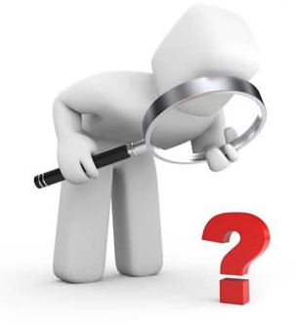
项目介绍
数据库分析
心得体会
Bug！Bug！Bug！
软件开发完之后，修改bug也是很重要的：
1
系统化的测试
2
列出bug清单，一一解决
3
做数据订正以及数据回滚
4
及时code review

Slide 14
感谢分享

